Slide 1


SF0.7 QQUIX.6D ET results
●
평가목적 ; M2 BM Co liner 적용 평가
●
평가결과 ;
POR 대비 TaN 1.4 nm 진행 시 AASI CD 동등 수준 (Δ+0.02 nm)
Line Rs median POR 대비 -5.2% 감소
Via Rc median POR 대비 -5.4% 감소
ET 결과 CMBSRP/VCHN/CMA POR 대비 동등수준 / MinA 소폭 열화 / VMA 2.3%p 열화
barrier 박막화에 의한 via bottom Cu 확산 / 계면 void 추정
EDS mapping (Cu/Si/O/Ta) / Cu/liner/barrier TEM-EDS
450℃ anneal 후 Cu 확산 경로 일부 확인
CD targeting 후 ET 재확인 뒤 호환 가능 판단됨 (M2 DC 기준)
M2 AASI CD
●
WAFER | MEAN (nm) | 3σ (nm) | RANGE (nm) | Δ vs TARGET
W21(POR) | 19.86 | 0.92 | 2.89 | -0.14
W09 | 19.89 | 1.00 | 3.16 | -0.11
W11 | 19.85 | 1.00 | 3.28 | -0.15
W12 | 19.91 | 1.04 | 3.34 | -0.09
W13 | 19.87 | 1.00 | 3.10 | -0.13
POOLED | 19.88 | 0.90 | 3.34 | -0.12

Slide 2
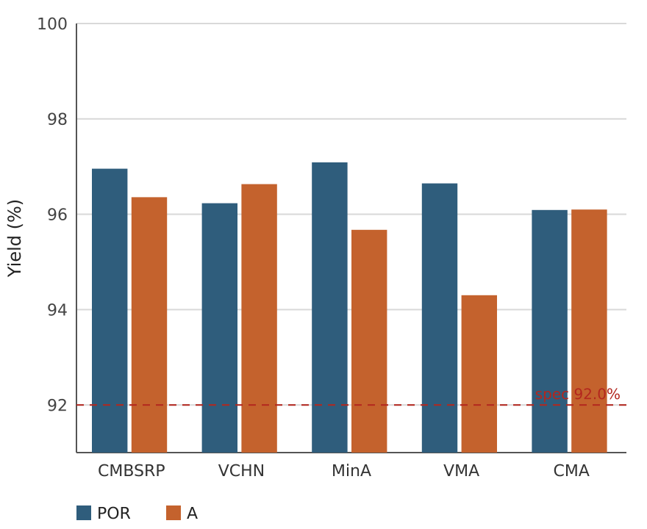
ET results & group 평균 yield
WF / ITEM | CMBSRP | VCHN | MinA | VMA | CMA
W21(POR) | 97.0 | 96.2 | 97.1 | 96.6 | 96.1
W09 | 96.5 | 97.4 | 95.8 | 94.8 | 96.7
W11 | 96.2 | 97.4 | 95.6 | 95.6 | 95.3
W12 | 96.3 | 95.6 | 96.4 | 93.6 | 96.2
W13 | 96.4 | 96.2 | 94.8 | 93.2 | 96.2
Split A: CMBSRP/VCHN/CMA POR 대비 동등수준 / MinA 소폭 열화 / VMA 2.3%p 열화
VMA: POR 96.6% → A 94.3%

